Slide 1
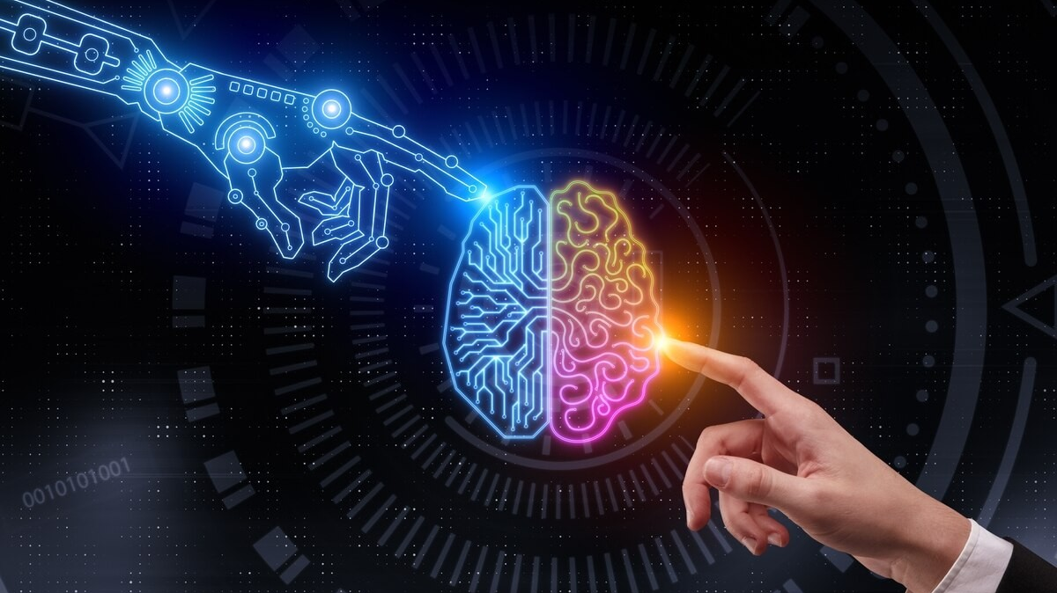

Inteligencia Artificial
Clase 13: Inferencia en lógica de primer orden

Slide 2

Para el día de hoy
Inferencia en lógica de primer orden
Modus ponens
Resolución

Slide 3
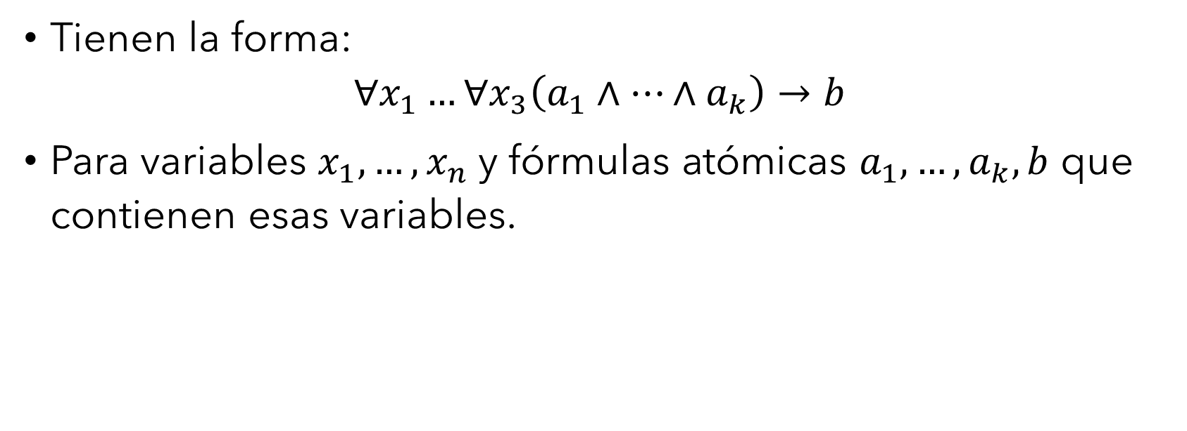
Clausulas definidas
Tienen la forma:
$$∀x_{1}…∀x_{3}\left(a_{1}∧…∧a_{k}\right)→b$$
Para variables $x_{1},…,x_{n}$ y fórmulas atómicas $a_{1},…,a_{k},b$ que contienen esas variables.

Slide 4

Intentemos modus ponens
$$\frac{a_{1},…,a_{k} ∀x_{1}…∀x_{n}\left(a_{1}∧…a_{k}\right)→b}{b}$$
Ejercicio: utilizar modus ponens para
$$\frac{P\left(alice\right) ∀xP\left(x\right)→Q\left(x\right)}{¿?}$$

Slide 5
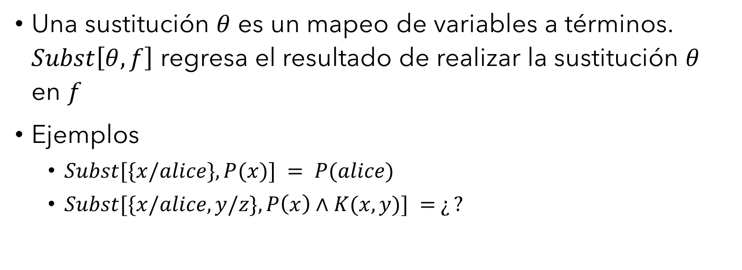
Arreglemos modus ponens: Sustitución
Una sustitución $θ$ es un mapeo de variables a términos. $Subst\left[θ,f\right]$ regresa el resultado de realizar la sustitución $θ$ en $f$
Ejemplos
$Subst[\{x/alice\}, P(x)] = P(alice)$
$Subst[\{x/alice, y/z\}, P\left(x\right)∧K(x,y)] = ¿?$

Slide 6
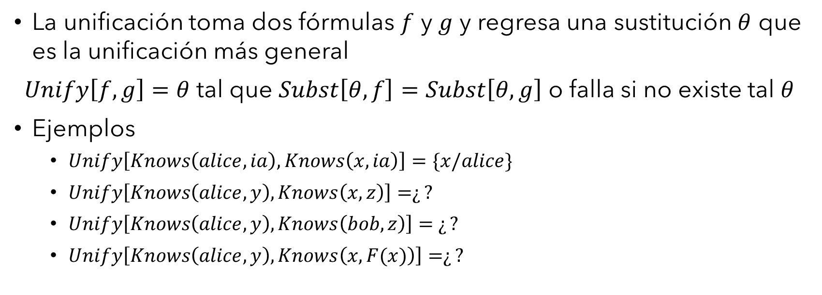
Unificación
La unificación toma dos fórmulas $f$ y $g$ y regresa una sustitución $θ$ que es la unificación más general
$Unify\left[f,g\right]=θ$ tal que $Subst\left[θ,f\right]=Subst\left[θ,g\right]$ o falla si no existe tal $θ$
Ejemplos
$Unify\left[Knows\left(alice,ia\right), Knows\left(x,ia\right)\right]=\{x/alice\}$
$Unify\left[Knows\left(alice,y\right), Knows\left(x,z\right)\right]=¿?$
$Unify\left[Knows\left(alice,y\right), Knows\left(bob,z\right)\right]= ¿?$
$Unify\left[Knows\left(alice,y\right), Knows\left(x,F(x)\right)\right]=¿?$

Slide 7
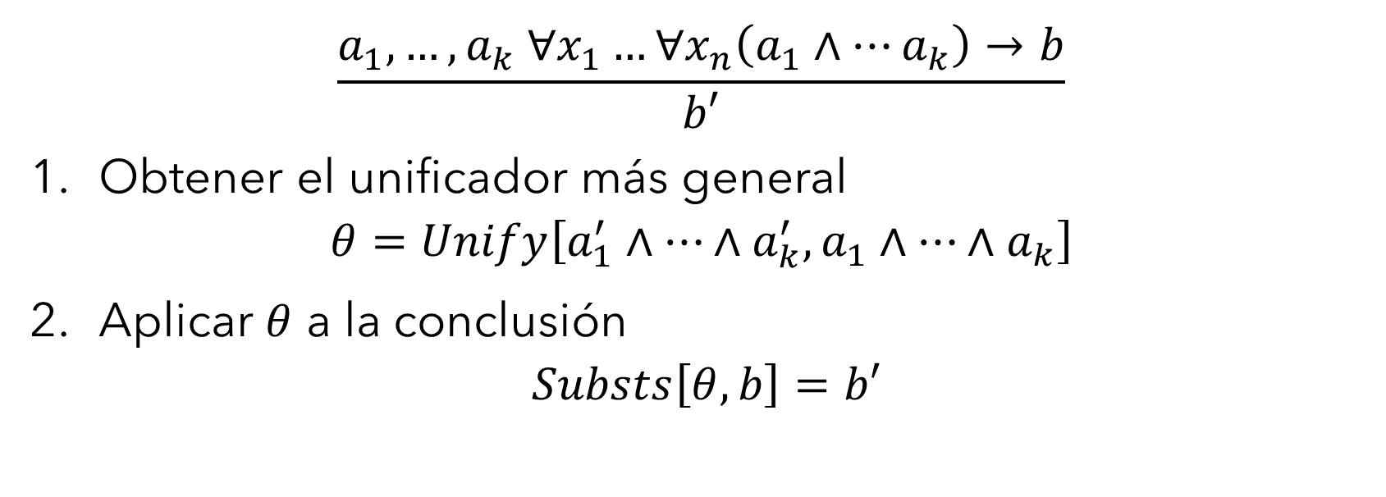
Intentemos modus ponens (otra vez)
$$\frac{a_{1},…,a_{k} ∀x_{1}…∀x_{n}\left(a_{1}∧…a_{k}\right)→b}{b′}$$
Obtener el unificador más general
$$θ=Unify\left[a_{1}^{′}∧…∧a_{k}^{′}, a_{1}∧…∧a_{k}\right]$$
Aplicar $θ$ a la conclusión
$$Substs\left[θ,b\right]=b′$$

Slide 8

Ejercicio
Premisas:
$Takes\left(alice, ia\right)$
Covers(ia, fol)
$∀x∀y∀z Takes\left(x,y\right)∧Covers\left(y,z\right)→Knows(x,z)$
Conclusión:
Unificación: ¿?
Derivación: ¿?

Slide 9
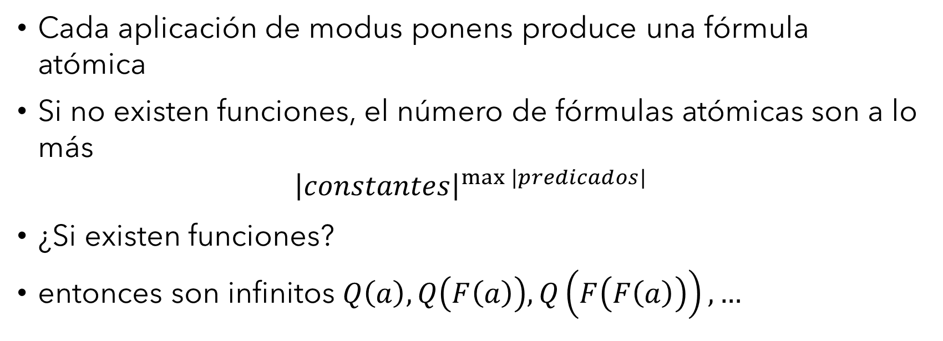
Complejidad computacional
Cada aplicación de modus ponens produce una fórmula atómica
Si no existen funciones, el número de fórmulas atómicas son a lo más
$${\left|constantes\right|}^{max⁡|predicados|}$$
¿Si existen funciones?
entonces son infinitos $Q\left(a\right), Q\left(F\left(a\right)\right), Q\left(F\left(F\left(a\right)\right)\right),…$

Slide 10
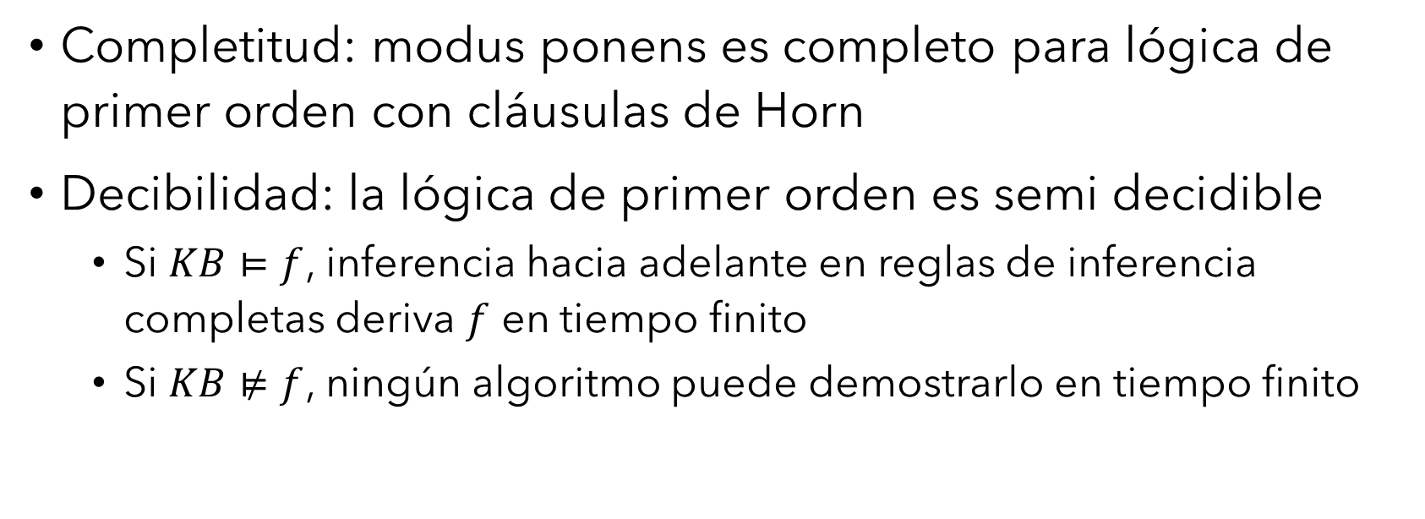
Completitud y decibilidad
Completitud: modus ponens es completo para lógica de primer orden con cláusulas de Horn
Decibilidad: la lógica de primer orden es semi decidible
Si $KB⊨f$, inferencia hacia adelante en reglas de inferencia completas deriva $f$ en tiempo finito
Si $KB⊭f$, ningún algoritmo puede demostrarlo en tiempo finito

Slide 11

Estrategia para resolución
Convertir todas las fórmulas a CNF
Aplicar de forma repetida la regla de resolución

Slide 12
Un par de notas
Todas las variables tienen cuantificadores universales por default
Introducimos funciones de Skolem para representar variables con cuantificador existencial

Slide 13


Convertir a CNF
Eliminar implicaciones
Empujar las negaciones
Estandarizar las variables
Remplazar cuantificadores existenciales con funciones de Skolem
Distribuir $∨$ sobre $∧$
Quitar cuantificadores universales

Slide 14
Un ejemplo: parte 1
$∀x\left(∀yAnimal\left(y\right)→Loves\left(x,y\right)\right)→∃yLoves(y,x)$
Eliminar implicaciones
$$∀x¬\left(∀y¬Animal\left(y\right)∨Loves\left(x,y\right)\right)∨∃yLoves(y,x)$$
Empujar ¬ y eliminar dobles negaciones
$$∀x\left(∃yAnimal\left(y\right)∧¬Loves\left(x,y\right)\right)∨∃yLoves\left(y,x\right)$$
Estandarizar las variables
$$∀x\left(∃yAnimal\left(y\right)∧¬Loves\left(x,y\right)\right)∨∃zLoves\left(z,x\right)$$

Slide 15
Un ejemplo: parte 2
$$∀x\left(∃yAnimal\left(y\right)∧¬Loves\left(x,y\right)\right)∨∃zLoves\left(z,x\right)$$
Remplazar cuantificadores existenciales por funciones de Skolem
$$∀x\left(Animal\left(Y\left(x\right)\right)∧¬Loves\left(x,Y\left(x\right)\right)\right)∨Loves\left(Z\left(x\right),x\right)$$
Distribuir $∨$ sobre $∧$
$$∀x\left(Animal\left(Y\left(x\right))∨Loves\left(Z\left(x\right),x\right)\right)∧¬Loves\left(x,Y\left(x\right)\right)∨Loves\left(Z\left(x\right),x\right)\right)$$
Quitar cuantificadores universales
$$\left(Animal\left(Y\left(x\right))∨Loves\left(Z\left(x\right),x\right)\right)∧(¬Loves\left(x,Y\left(x\right)\right)∨Loves\left(Z\left(x\right),x\right)\right)$$

Slide 16
Resolución
$$\frac{f_{1}∨…f_{n}∨p, ¬q∨g_{1}∨…g_{m}}{Subst[θ,f_{1}∨…f_{n}∨g_{1}∨…g_{m}]}$$
Donde $θ=Unify[p,q]$
Ejemplo:
$$\frac{Animal\left(Y\left(x\right)\right)∨Loves\left(Z\left(x\right),x\right), ¬Loves\left(u,v\right)∨Feeds\left(u,v\right)}{Animal\left(Y\left(x\right)\right)∨Feeds(Z\left(x\right),x)}$$
Sustitución: $θ=\{u /Z(x), v/x\}$

Slide 17
Hagamos un ejercicio completo
Everyone who loves all animals is loved by someone.
Anyone who kills an animal is loved by no one.
Jack loves all animals.
Either Jack or Curiosity killed the cat, who is named Tuna.
Did Curiosity kill the cat?

Slide 18

Para la otra vez…
Aplicaciones de agentes lógicos

